Slide 1
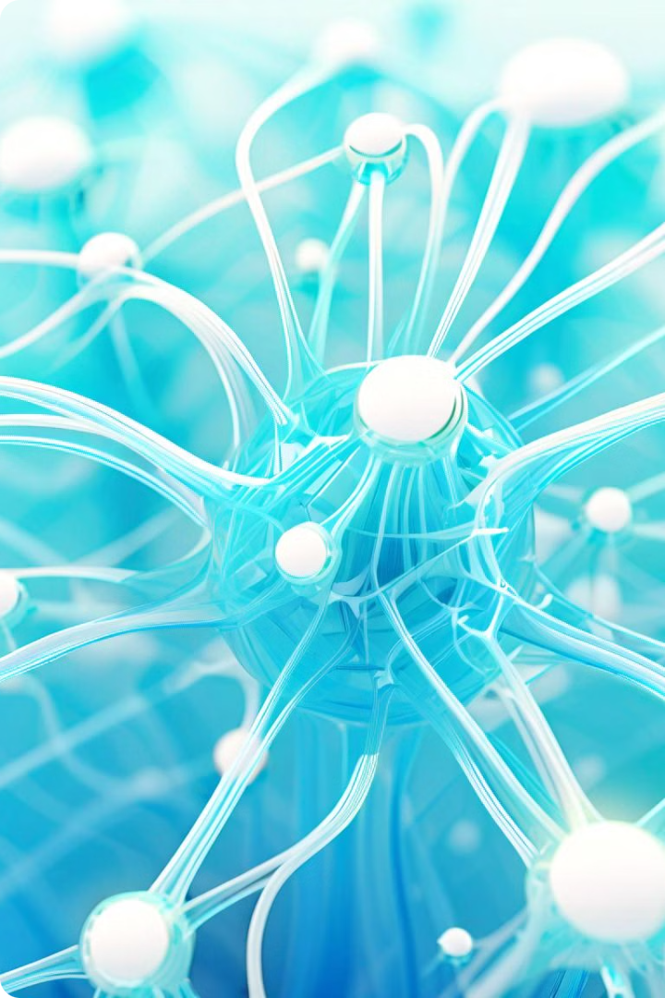
ایجاد مغز هوشمند
مفاهیم پایه ایجاد مغز هوشمند
ساخت دیتاست
آماده‌سازی دیتا
Labelling
ام

Slide 2
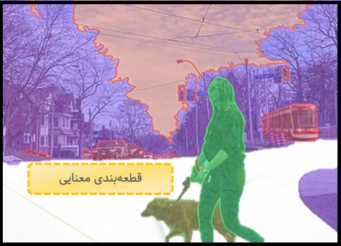
دیتا چیست و چرا در بینایی کامپیوتر اهمیت دارد؟
تعریف بینایی کامپیوتری Computer Vision))
شاخه‌ای از هوش مصنوعی است که به دستگاه‌ها و کامپیوترها امکان می‌دهد تا از طریق تصاویر و ویدیوها، محیط پیرامون را درک کنند.
کاربردهای بینایی کامپیوتری شامل تشخیص اشیا، تشخیص و دسته بندی چهره، تحلیل تصاویر پزشکی، رانندگی خودکار و غیره می‌باشد.
داده(Data)
داده‌ها در بینایی کامپیوتر به عنوان ورودی اصلی به مدل‌های یادگیری ماشین و الگوریتم‌های بینایی کامپیوتری عمل می‌کنند.
این داده‌ها می‌توانند شامل تصاویر، ویدیوها، داده‌های سه‌بعدی، داده‌های حرارتی، و داده‌های چند طیفی باشند.
بدون داده‌های کافی و کیفی، هیچ مدل یادگیری ماشینی نمی‌تواند الگوهای مهم و معنادار را در تصاویر و ویدیوها شناسایی کند.

Slide 3
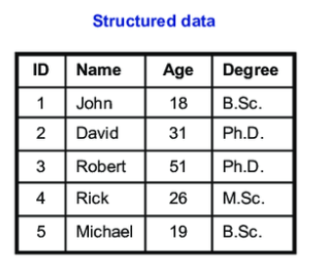
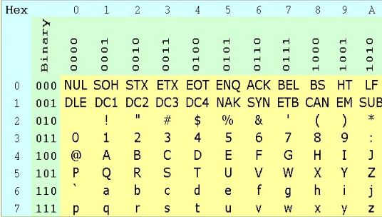
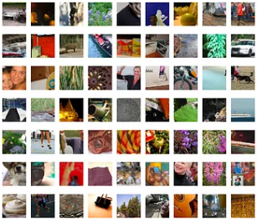
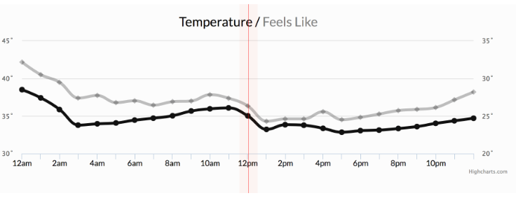
انواع داده
داده‌های ساختار یافته Structured Data))
2. داده‌های متنی Text Data))
3. داده‌های تصویری Image Data))
4. داده‌های صوتی Audio Data))
5. داده‌های ویدیویی Video Data))
6. داده‌های زمانی Time Series Data))
7. داده‌های مکانی Geospatial Data))

Slide 4
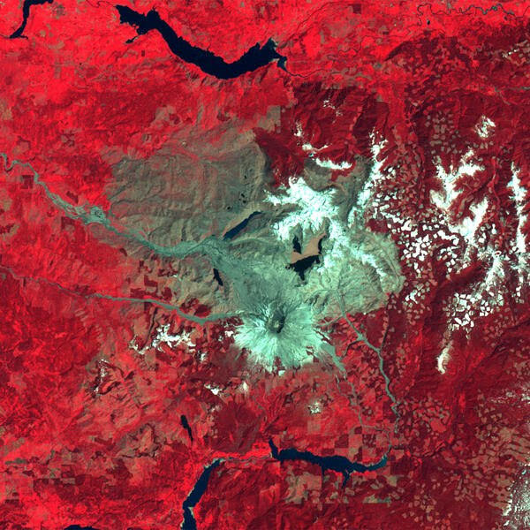
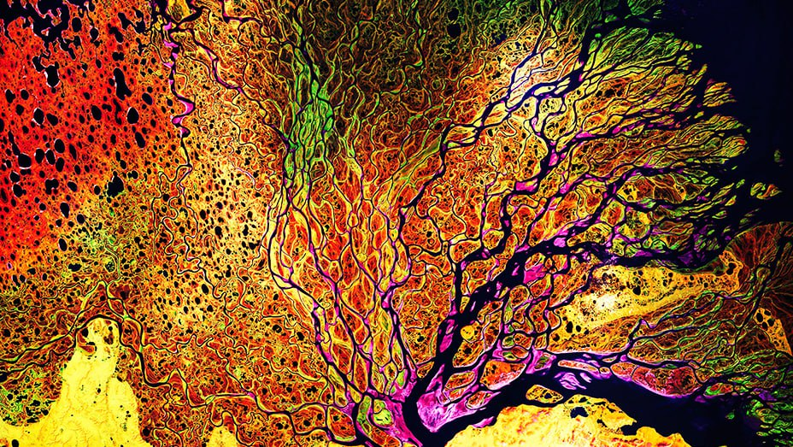
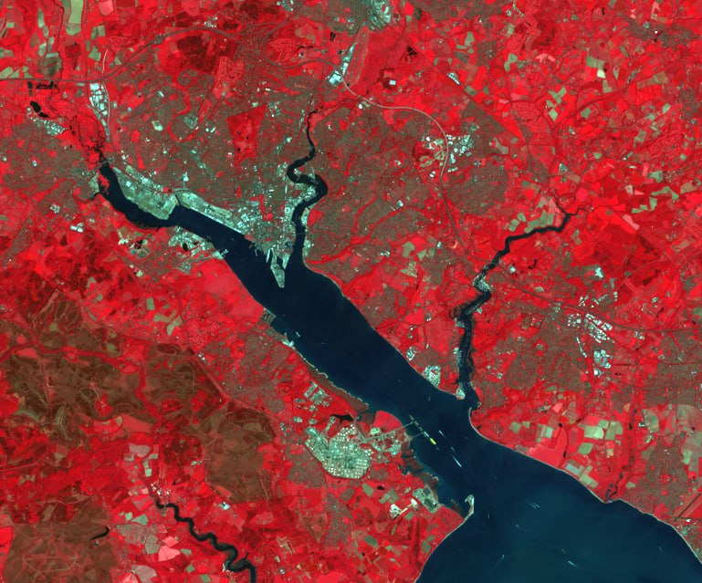
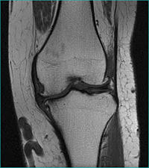
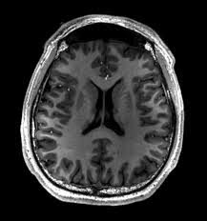
انواع داده

Slide 5
چطور داده ها را جمع آوری کنیم؟
https://www.kaggle.com/datasets https://huggingface.co/docs/datasets/index https://registry.opendata.aws/ https://archive.ics.uci.edu/ml/index.php https://datasetsearch.research.google.com/ https://paperswithcode.com/datasets data.europa.eu
https://github.com/scrapy/scrapy
https://pypi.org/project/beautifulsoup4/
https://selenium-python.readthedocs.io/

Slide 6
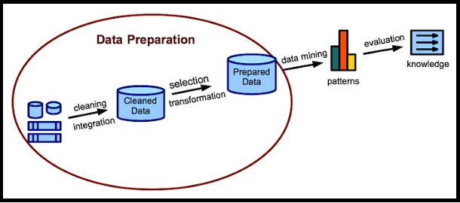
مراحل ساخت دیتاست
آماده‌سازی دیتا (Data Preparation)
پاک‌سازی دیتا:
در این مرحله، داده‌های ناسازگار یا خراب شناسایی و حذف می‌شوند.
مدیریت داده‌های گمشده و اصلاح اشتباهات موجود در داده‌ها نیز از اهمیت بالایی برخوردار است.
پاک‌سازی صحیح دیتا می‌تواند به بهبود دقت مدل‌ها کمک کند.

Slide 7
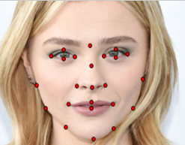
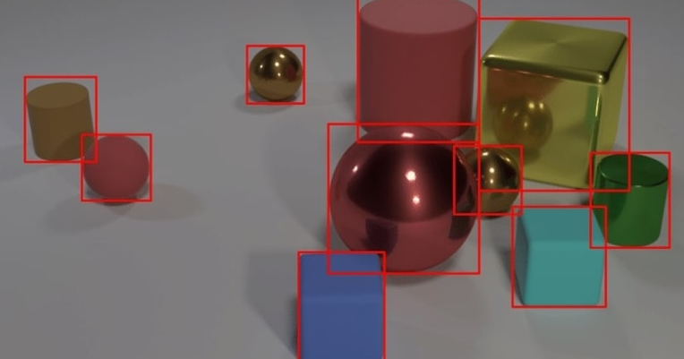
مراحل ساخت دیتاست، برچسب گذاری
چرا برچسب ‌گذاری داده‌ها مهم است؟
برچسب‌گذاری داده‌ها به مدل‌ها کمک می‌کند تا یاد بگیرند که چگونه اشیاء و نواحی مختلف را شناسایی کنند. این فرآیند به معنای مشخص کردن اجزاء و نواحی مورد نظر در داده‌ها (تصاویر یا ویدیوها) و تعیین برچسب‌های مناسب برای آن‌هاست.
انواع برچسب‌گذاری:
برچسب‌گذاری نقطه‌ای (Point Annotation)
برچسب‌گذاری باکس (Bounding Box)
برچسب‌گذاری پولیگان (Polygon Annotation)
سگمنتیشن (Segmentation)
اتولیبلینگ (Autolabelling)

Slide 8
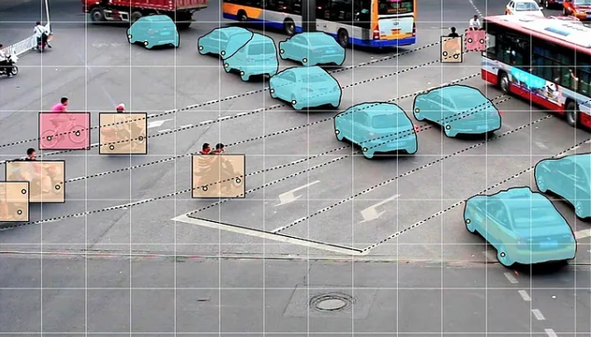
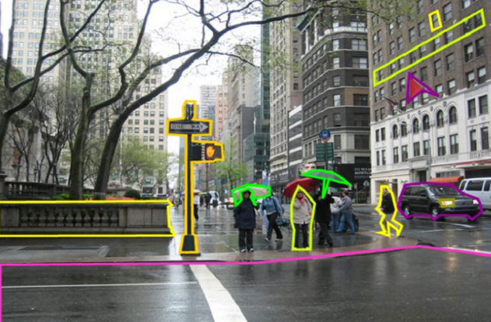
مراحل ساخت دیتاست، برچسب گذاری
انواع برچسب‌گذاری:
برچسب‌گذاری نقطه‌ای (Point Annotation)
برچسب‌گذاری باکس (Bounding Box)
برچسب‌گذاری پولیگان (Polygon Annotation)
سگمنتیشن (Segmentation)
اتولیبلینگ (Autolabelling)

Slide 9
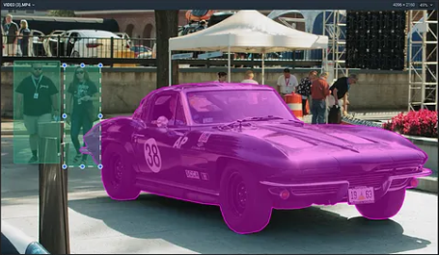
مراحل ساخت دیتاست، برچسب گذاری
ابزارهای برچسب‌گذاری:
LabelImg
VGG Image Annotator (VIA)
LabelMe
VOTT
Deeplabel
OpenLabeler
Turktool
Lablebox

Slide 10
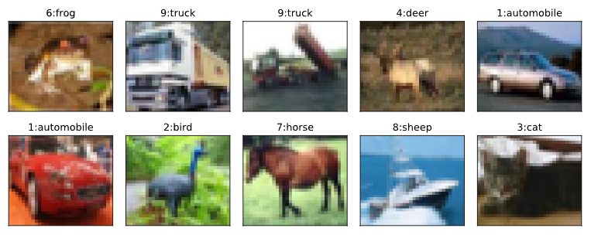
مجموعه‌های داده معروف در بینایی ماشین
Caltech 101: A dataset containing images of 101 object categories for image classification tasks.
Caltech 256: An extended version of Caltech 101 with 256 object categories and more challenging images.
CIFAR-10: A dataset of 60K 32x32 color images in 10
CIFAR-100: An extended version of CIFAR-10 with 100 object categories and 600 images per class.
Fashion-MNIST: A dataset consisting of 70,000 grayscale images of 10 fashion categories for image classification tasks.

Slide 11
مجموعه‌های داده معروف در بینایی ماشین
COCO (Common Objects in Context)
شامل بیش از 330,000 تصویر
با بیش از 1.5 میلیون برچسب برای اشیا مختلف در زمینه‌های متنوع.

Slide 12
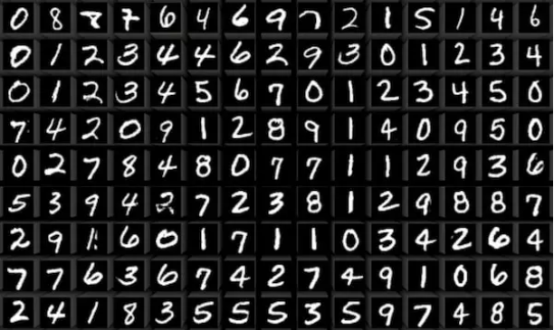
مجموعه‌های داده معروف در بینایی ماشین
ImageNet: A large-scale dataset for object detection and image classification with over 14 million images and 20,000. categories
ImageNet-10: A smaller subset of ImageNet with 10 categories for faster experimentation and testing.
Imagenette: A smaller subset of ImageNet that contains 10 easily distinguishable classes for quicker training and testing.
Imagewoof: A more challenging subset of ImageNet containing 10 dog breed categories for image classification tasks.
MNIST: A dataset of 70,000 grayscale images of handwritten digits for image classification tasks.

Slide 13
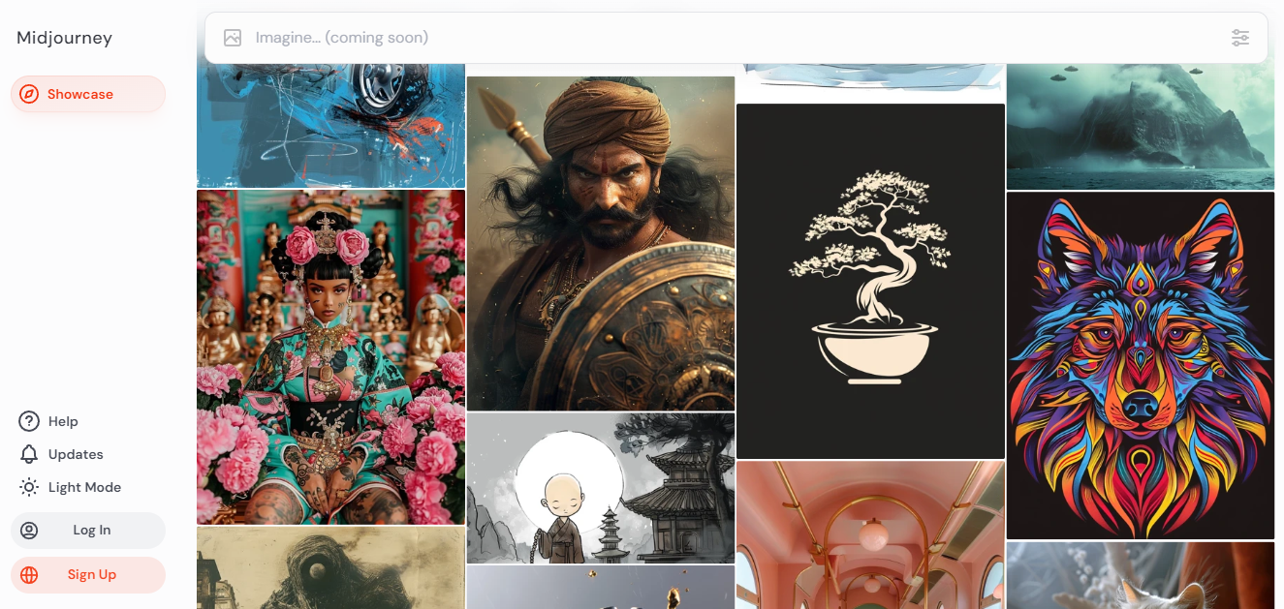
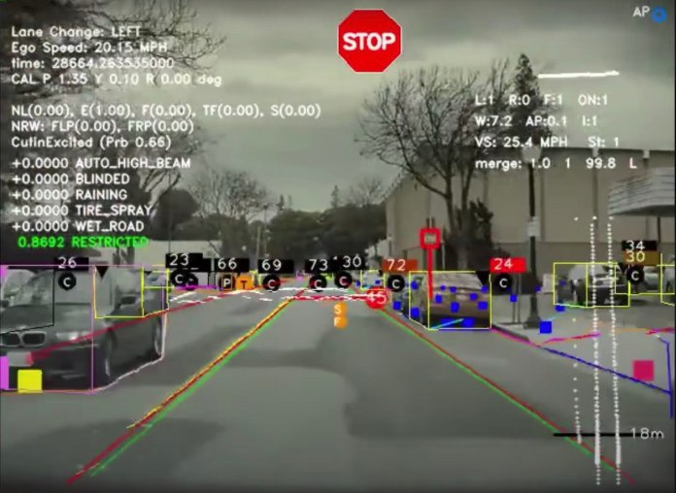
Midjourney Tesla

Slide 14
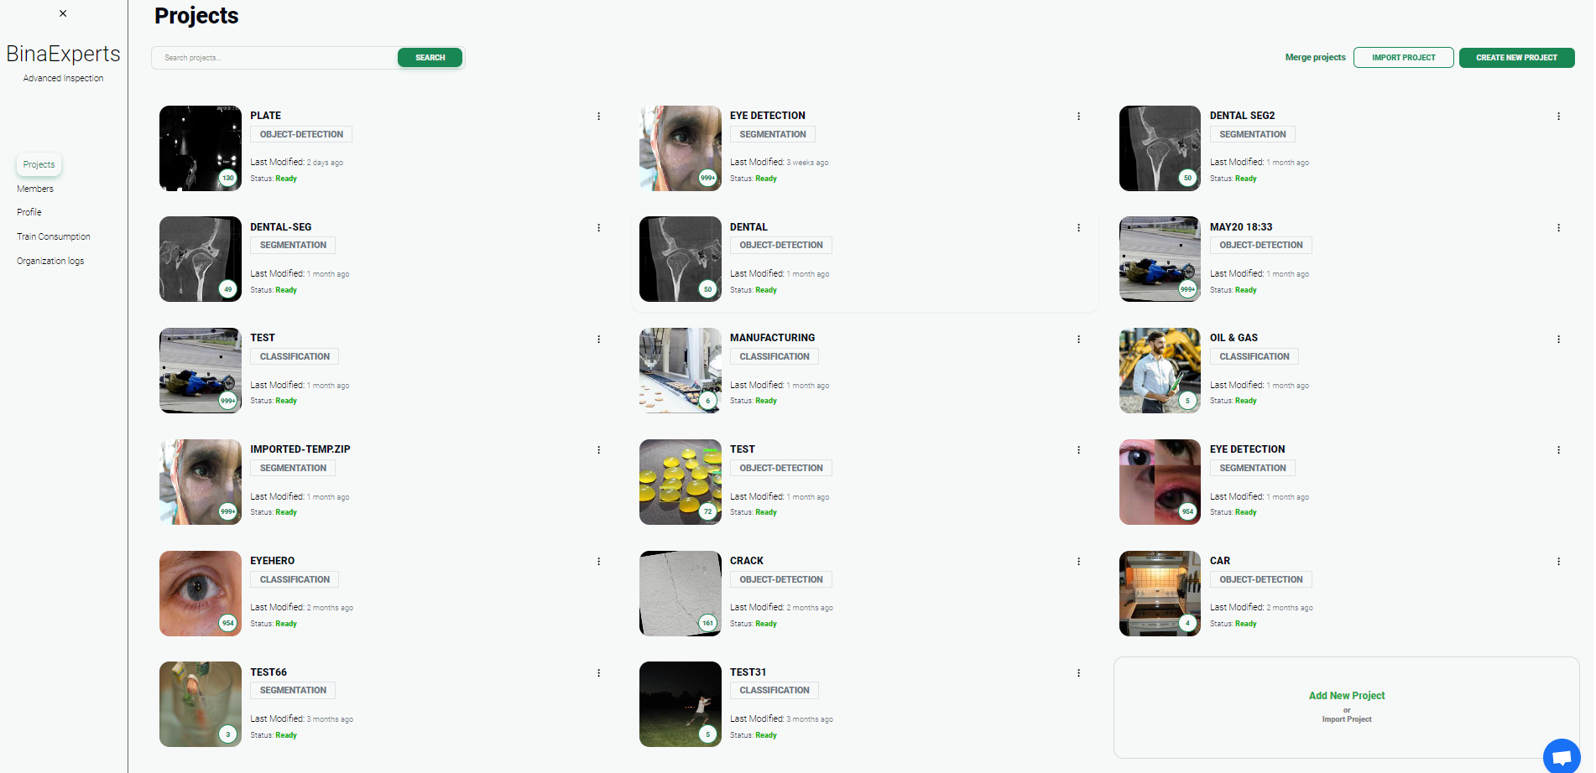

Slide 15
